Slide 1
Русский язык 2 класс
( 4 четверть)
Учитель начальных классов
МБОУСОШ № 6
Ст. Старотитаровской
Степанченко Инна Владимировна

Slide 2
Урок развития речи
« Составление предложений из отдельных слов»

Slide 3
Цели :
совершенствовать умения составлять предложения из слов,
озаглавливать текст и записывать его;
расширять и обогащать словарный запас учащихся;
воспитывать любовь к природе.

Slide 4
Составь из слов каждой строки предложение, озаглавь текст.
Найди и отметь в тексте имена прилагательные.
Составь схему предложений :
1 вариант - четвёртое предложение.
2 вариант – седьмое предложение.
ПИШИ ЧИСТО И АККУРАТНО !

Slide 5
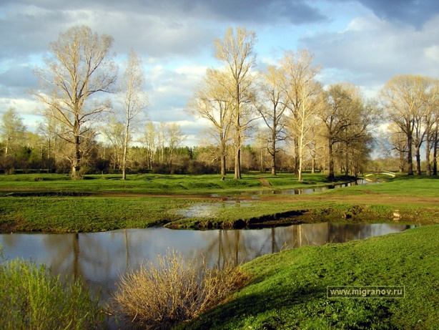
тёплый апрель наступил

Slide 6
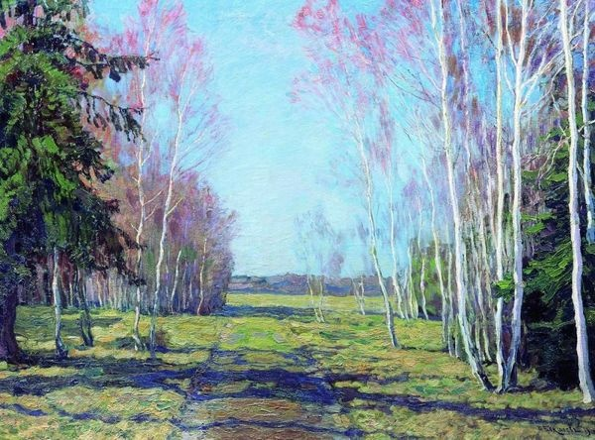
ясный день выдался

Slide 7
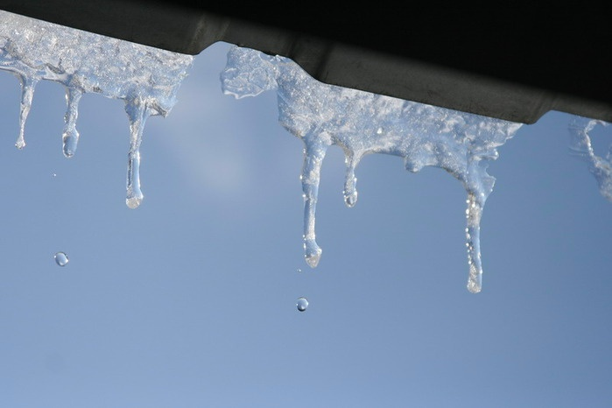
капель крыш частая падает с

Slide 8
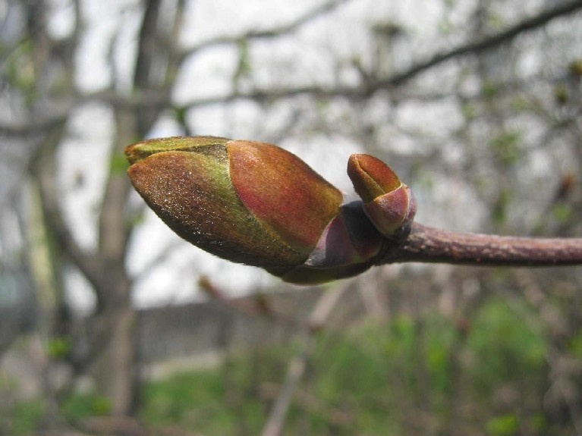
надулись почки клёна на

Slide 9
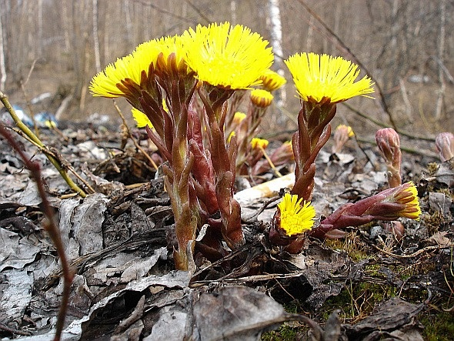
мать-и-матчеха буграх зацвела на

Slide 10
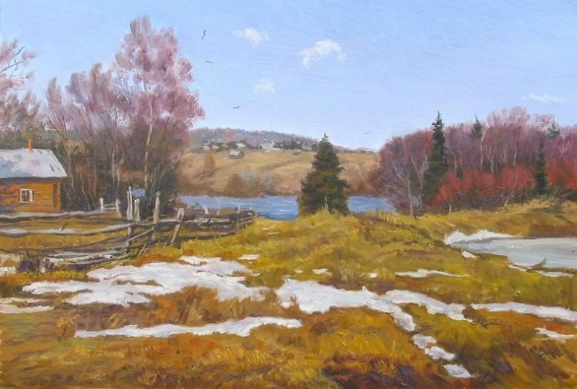
снега исчезли сугробы пушистые

Slide 11
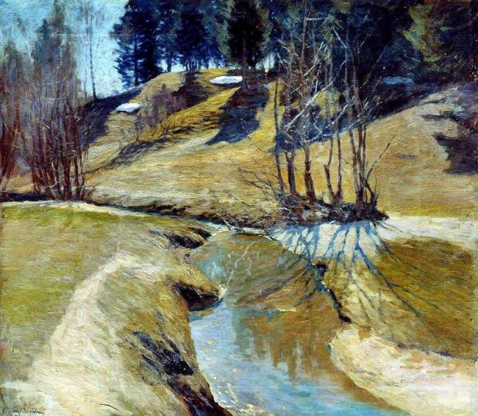
ручей бежит весело звонкий

Slide 12

кораблик у Никиты руках в

Slide 13

спустил его воду на он

Slide 14
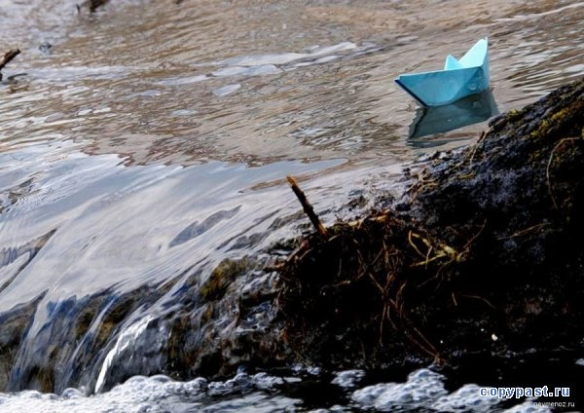
мчит кораблик быстро

Slide 15
Источники :
http://www.liveinternet.ru/users/ketevan/tags/стихи
migranov.ru
http://www.artlib.ru/index.php?id=11&idp=15&fp=2&uid=6387&iid=239888&idg=1&
http://krutkovi.3bb.ru/viewtopic.php?id=3089&p=27
http://kirussa.narod.ru/photoalbum9.htm
http://old.amur.info/news/2007/04/10/2.html
http://fotki.yandex.ru/users/hibrid/view/39419/
http://www.artscroll.ru/page.php?al=Zhurchanie_Vesennego_Ruchya__Vesna__Ruchei__37294_kartina
http://www.artandphoto.ru/pic.php?razd=art2&id=2821&artist=515&tpar=1

